Slide 1
HTML5对浏览器架构演进的影响
Mozilla Online
王辉宇 hwang@mozilla.com
2011-4-9

Slide 2
内容简介
1. 浏览器的主要构成部分
2. 三种典型的浏览器架构
3. HTML5对浏览器架构演进的影响

Slide 3
浏览器的主要构成部分
1. 内容解析
Parser 、Format、Render、JSEngine …
2. 用户界面
书签、历史记录、网页缩略图、地址栏…
3. 扩展功能
数据同步、FireFox 扩展(Addon)、IE工具条、Chrome扩展…

Slide 4
三种典型的浏览器架构
1. SpyGlass
内核：Mosaic + Spider Monkey
界面：HTML +JS
扩展：特殊HTML Tag + JS 扩展
2. Chrome
内核：WebKit + V8
界面：平台相关的图形库 + 程序语言
扩展：界面的功能扩展 + HTML + JS
3. FireFox
内核：Gecko的部分功能
界面：XUL脚本+JS扩展 (XPCOM)
扩展：XUL脚本+JS扩展 (XPCOM)
火狐界面本身就是一个扩展

Slide 5
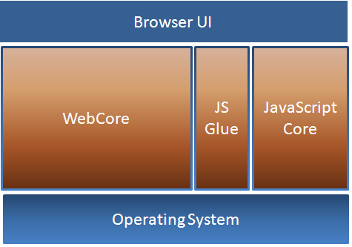
三种典型的浏览器架构
1. SpyGlass

Slide 6
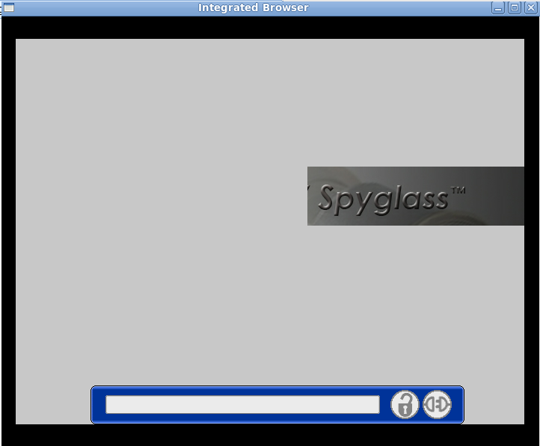
三种典型的浏览器架构
SpyGlass是较早的嵌入式设备浏览器之一。
采用HTML +扩展的JS构造用户界面。
优点：
1. 可移植性强，在所有平台上保持一致的用户界面
2. 界面代码少，界面相关文件少于10个
3. 界面功能稳定，可以快速开发新界面
缺点：
1. HTML描述的界面比较呆板，导致这种技术几乎被放弃
2. C代码级别对JS引擎扩展，扩展功能需要重新编译浏览器
HTML5会解决这个问题？

Slide 7
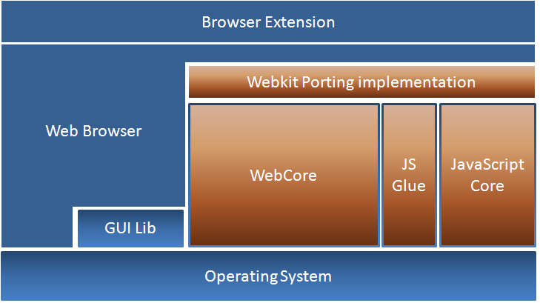
三种典型的浏览器架构
Chrome

Slide 8
三种典型的浏览器架构
Chrome浏览器架构的特点：
1. 浏览器趋向于变成后台服务程序。
2. 突出网页内容部分，为Web-Application(HTML5)构建舞台。
3. 用户界面部分没有太多技术亮点。
4. 扩展依靠用户界面扩展功能+HTML+JS
HTML5可以让扩展的
设置界面更漂亮些

Slide 9
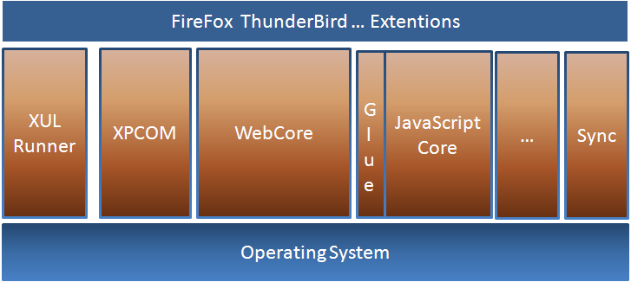
三种典型的浏览器架构
FireFox

Slide 10
三种典型的浏览器架构
1. Gecko不仅仅是为了设计一款浏览器。
2. XUL 是Mozilla使用XML来描述用户界面的一种技术。
优点：
跨平台
平衡了界面描绘能力和开发难度（介于开发语言和HTML之间）
结合HTML5，界面描绘能力更加强大
缺点：
增加了程序运行负担，需要高端设备
3. XPCOM是一种跨平台组件模型，用来扩展脚本语言。
最先进的功能扩展技术，不需要重新编译浏览器
可以帮助HTML5走出浏览器窗口

Slide 11
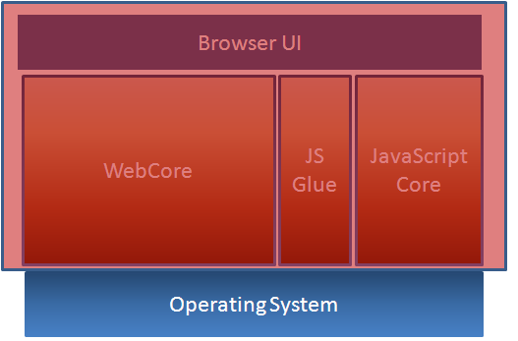
HTML5对浏览器架构演进的影响
HTML5有可能使类似SpyGlass的技术被重新拾起:
(1) 用于装备简易的嵌入式设备?
(2) 写一个完全用HTML描述界面的操作系统(WebOS)？
思考：
(1) HTML界面的轻量级特性会越来越弱？
(2) 主要看中快速开发能力？

Slide 12
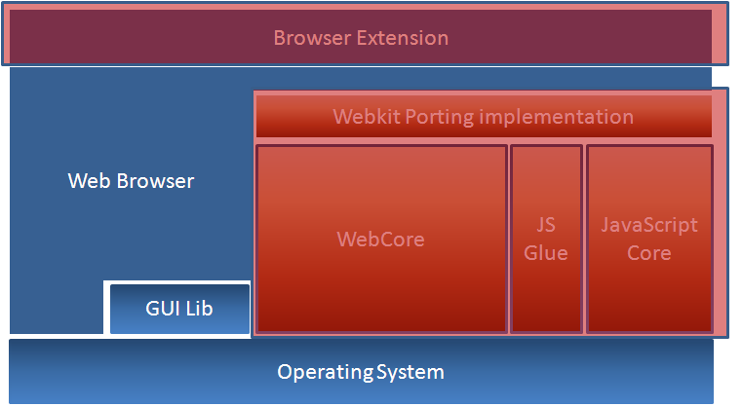
HTML5对浏览器架构演进的影响
基于HTML5构建的Web-Application有可能促使浏览器逐渐隐藏到后台：
(1) Android模式?
思考：
(1) HTML5是否有能力开发出所有桌面应用的替代品？
(2) 需要中间语言平衡？

Slide 13
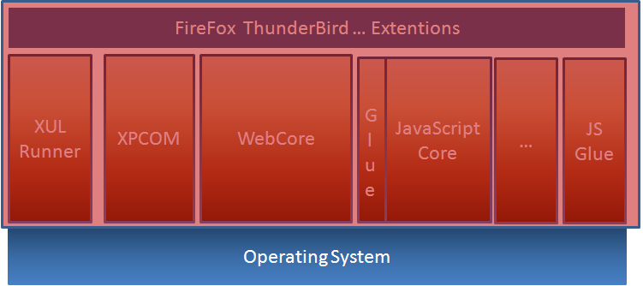
HTML5对浏览器架构演进的影响
HTML5为Gecko架构锦上添花(一个例子)，也许类似Gecko架构的引擎是未来Web开发者的利器：
思考：
(1) 在中国Gecko优势的发挥取决于中国的设备、网络、网络环境的改善？
(2) 更新更酷的技术？

Slide 14
谢谢，再见！

